Slide 1
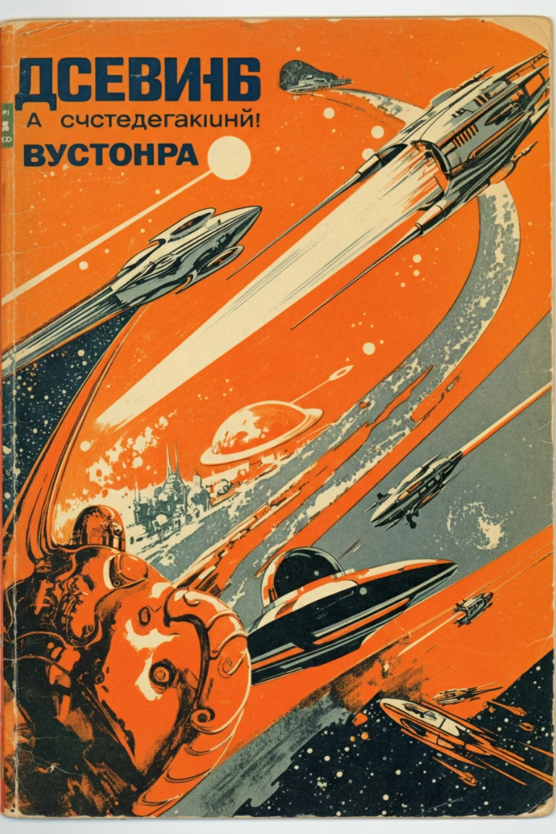
Советская научная фантастика 1960-х
Золотой век советской научной фантастики. Космические приключения и роботы захватили умы читателей. Писатели мечтали о светлом будущем и технологических чудесах.

Slide 2
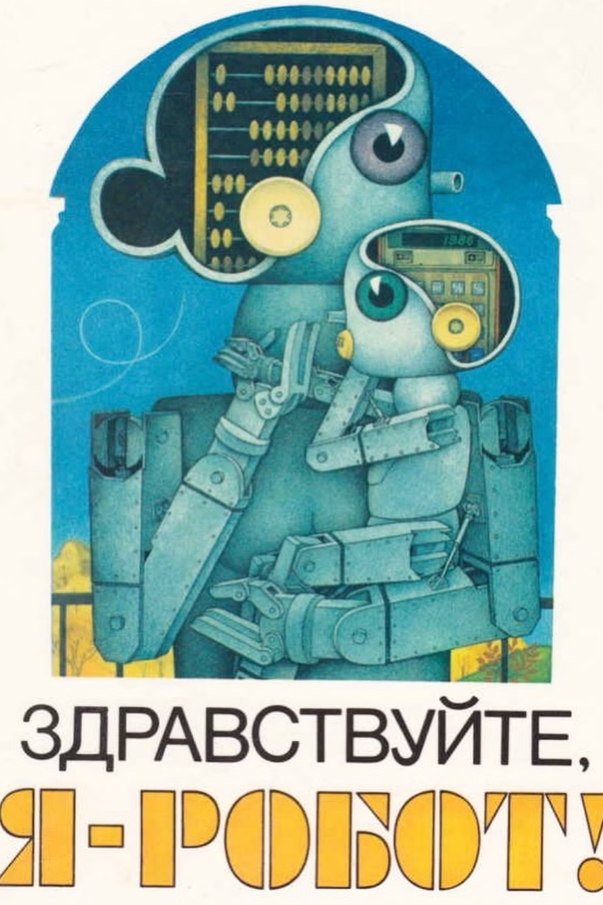
«Электроник — мальчик из чемодана»
1
Рождение идеи
Евгений Велтистов создает образ мальчика-робота Электроника.
2
Публикация книги
В 1964 году выходит первая книга о приключениях Электроника. Она мгновенно становится популярной.
3
Влияние на культуру
История Электроника вдохновляет других авторов. Появляются новые книги о детях-роботах и космосе.

Slide 3
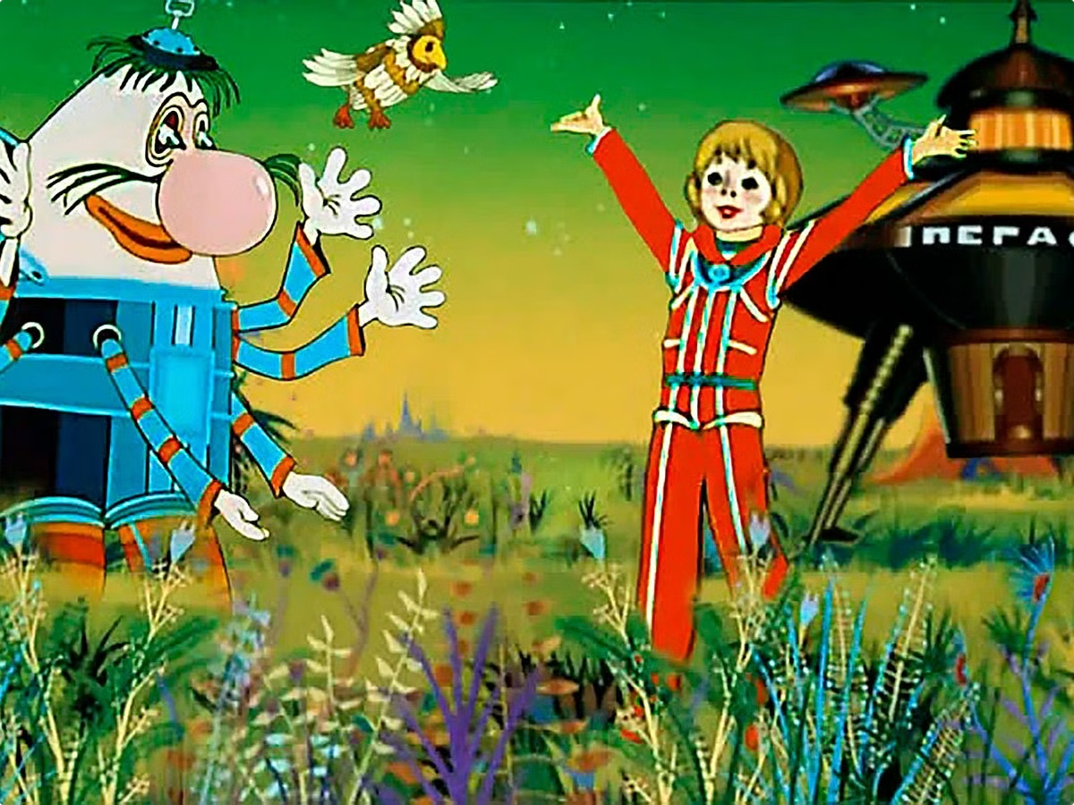
«Тайна третьей планеты»
1
Космические приключения
2
Популярность
Книга становится бестселлером. Позже по ней снимают культовый мультфильм.
Кир Булычев создает увлекательную историю о девочке Алисе Селезневой. Она путешествует галактике.
3
Влияние
«Тайна третьей планеты» вдохновляет целое поколение на мечты о космосе.

Slide 4
Генрих Сапгир
Поэтическое мастерство
Сюжет о Драконе
Влияние на литературу
Сапгир создает яркие образы в детской поэзии. Его стихи полны юмора и фантазии.
История о Драконе показывает его талант. Он умело сочетает комичное и поучительное.
Творчество Сапгира вдохновляет многих авторов. Оно формирует новый стиль детской поэзии.

Slide 5
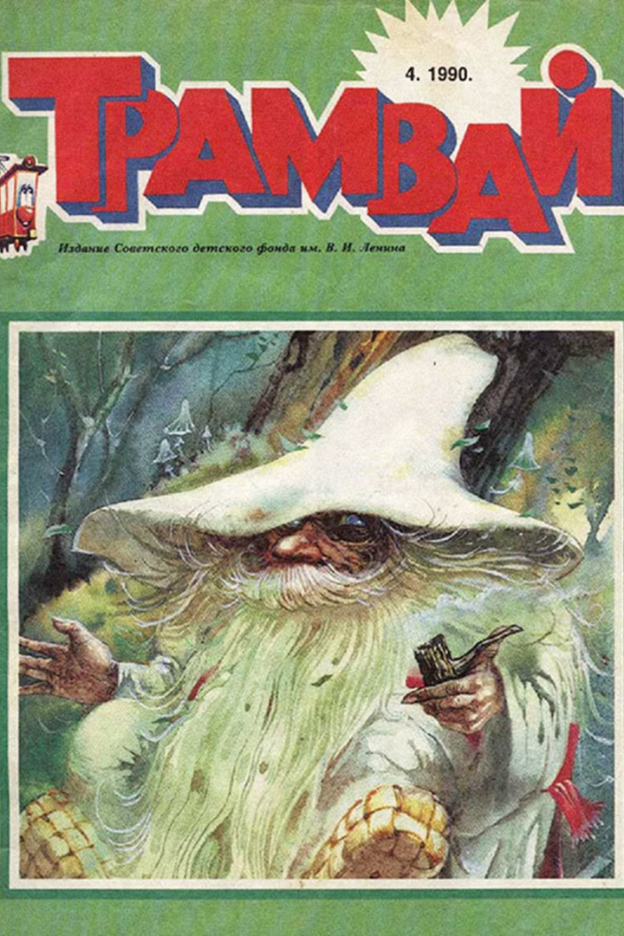
Журнал «Трамвай»: новый образ детского чтения
Революция в детской литературе
Раскрепощение творчества
«Трамвай» приносит свежий взгляд на детское чтение. Он предлагает необычные истории и иллюстрации.
Авторы журнала экспериментируют с формой и содержанием. Они создают "прикольную" литературу для детей.
Влияние на поколение
«Трамвай» формирует новый вкус у юных читателей. Он учит их мыслить нестандартно.

Slide 6
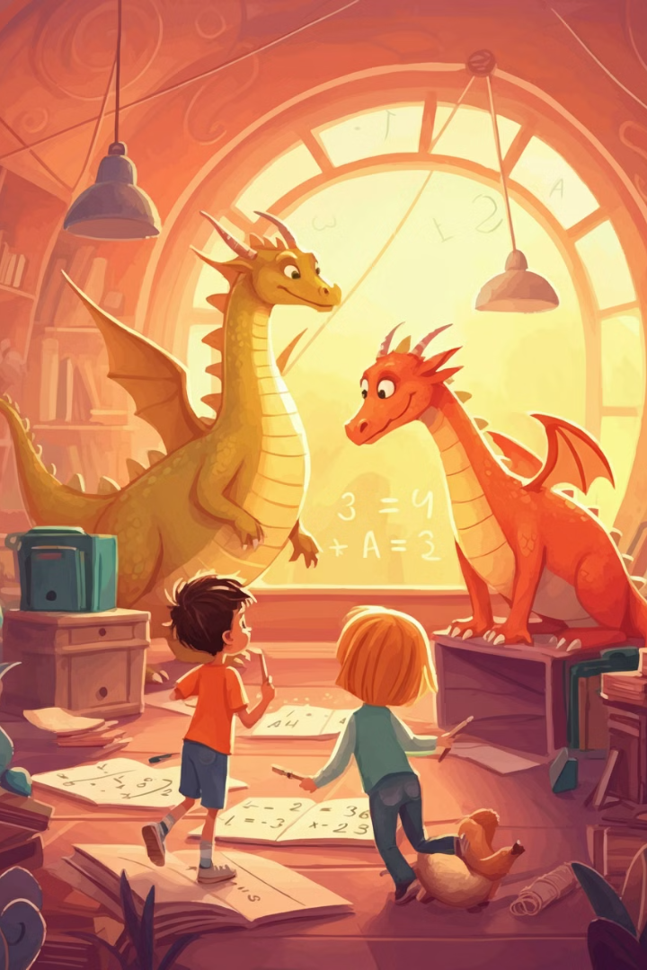
Григорий Остер
Нестандартные задачи
Остер создает уникальные математические задачи. Они сочетают юмор и логику.
Развитие мышления
Его задачи стимулируют креативное мышление. Дети учатся решать проблемы нестандартно.
Юмор в обучении
Остер показывает, что учиться может быть весело. Его подход делает математику привлекательной.

Slide 7
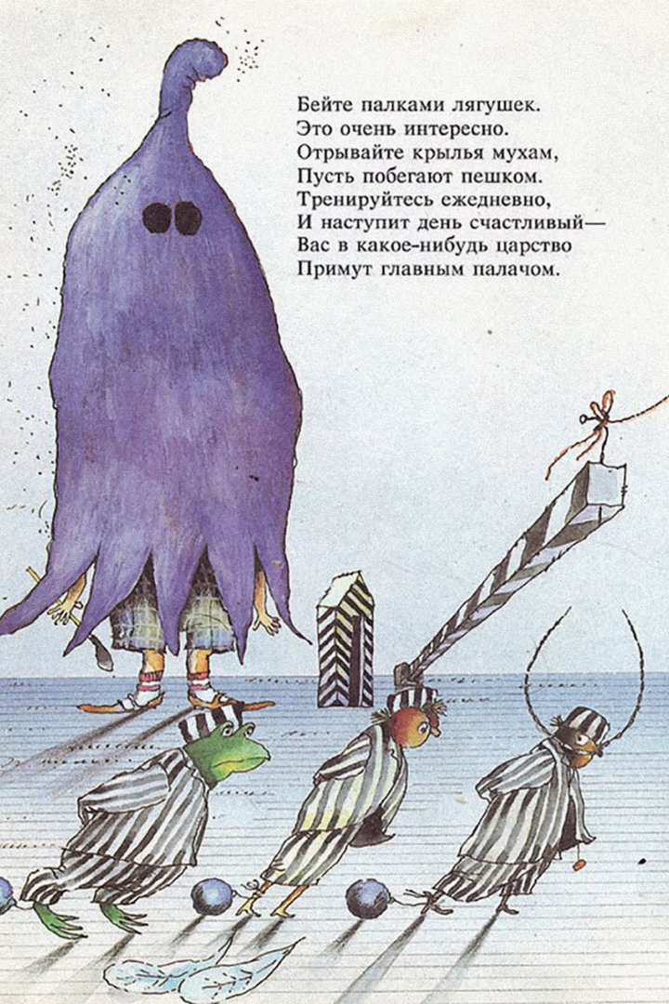
Вредные советы
Идея
Остер придумывает концепцию "вредных советов". Он использует юмор для обучения.
Популярность
Книга становится бестселлером. Дети и взрослые восхищаются остроумием автора.
Влияние
"Вредные советы" меняют подход к воспитанию. Они учат детей думать самостоятельно.

Slide 8
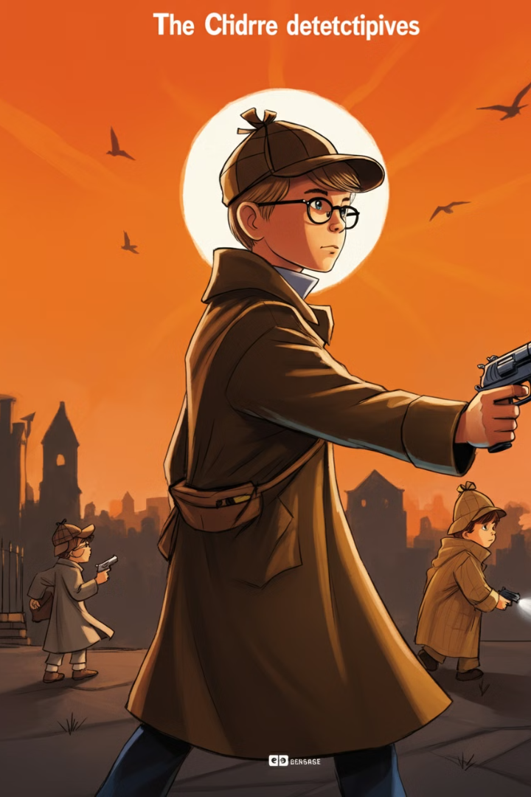
«Детский детектив»: триумф массовых жанров
Жанр
Особенности
Популярные серии
Детский детектив
Загадки, приключения, юные сыщики
"Черный котенок", "Детский детектив"
Комиксы
Визуальные истории, супергерои
Черепашки-ниндзя, Дисней
Фэнтези
Магия, волшебные миры
"Хроники Нарнии", "Волшебник Изумрудного города"

Slide 9
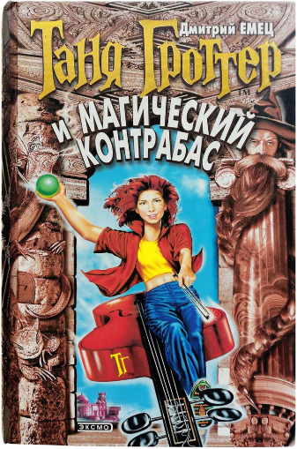
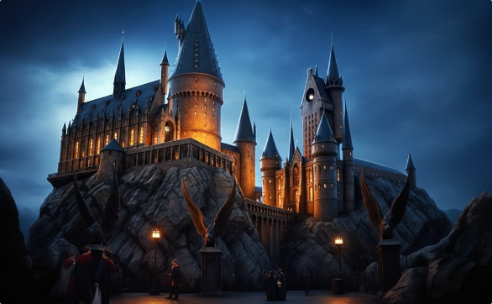
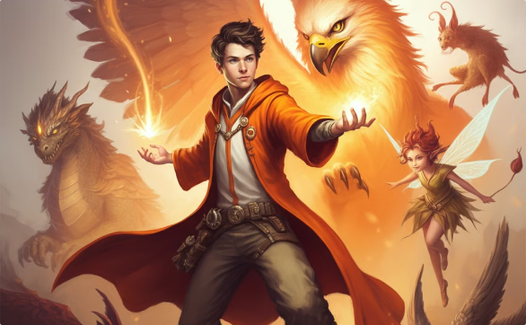
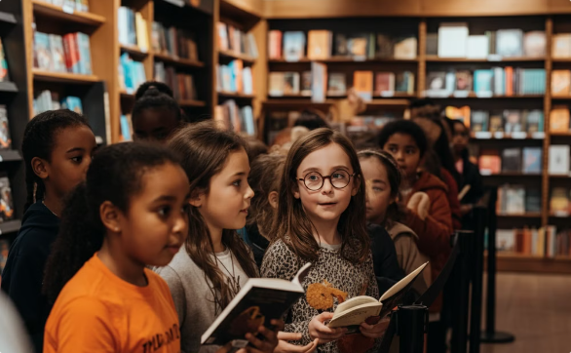
«Гарри Поттер» Джоан Роулинг
Волшебный мир
Герои и магия
Феномен популярности
Роулинг создает удивительную вселенную магии. Хогвартс становится символом чудес и приключений.
Гарри и его друзья покоряют сердца читателей. Их приключения вдохновляют миллионы.
"Гарри Поттер" становится культурным явлением. Он возрождает интерес к чтению среди детей.

